Slide 1
ACR TI-RADS 2019: модернизированная система стратификации риска узловых образований щитовидной железы
Выполнила: Попова Д.И.
Ординатор 2-го года кафедры лучевой диагностики.

Slide 2
Актуальность
Растущая «эпидемия» рака щитовидной железы (РЩЖ) является результатом гипердиагностики, что становится проблемой в современной медицине
Проведенные исследования показывают, что процент общей смертности от РЩЖ не претерпевает значительных изменений, так как вероятность прогрессирования опухоли ЩЖ крайне низка

Slide 3
Введение
У 60% взрослого населения по всему миру диагностируется узловая патология щитовидной железы
Однако, менее 10% узловых образований являются злокачественными
Система ACR-TIRADS создана с целью грамотного подхода к диагностике узловых образований ЩЖ и сокращения количества неоправданных ТАБ и чрезмерного лечения

Slide 4
ЦЕЛЬ: Оценить модернизированную систему ACR-TIRADS как более рациональную модель в стратификации риска узловой патологии ЩЖ

Slide 5
Папиллярная микрокарцинома
Является наиболее распространенным подтипом рака щитовидной железы (около 85%)
Характеризуется неагрессивным ростом и может протекать субклинически
В Японии, в отношении папиллярной микрокарциномы используется наблюдательная тактика, что приводит к более положительному течению заболевания

Slide 6
Папиллярная микрокарцинома
Традиционным подходом к лечению локализованной микрокарциномы ЩЖ является тотальная тиреоидэктомия с последующей абляцией радиоактивным йодом и супрессивной терапией левотироксином
Тем не менее, есть совокупные данные, позволяющие предположить, что подход активного наблюдения может рассматриваться как альтернатива операции или лечению
ПРИ ЭТОМ:
Необходимо учитывать главные УЗ-признаки образования
Анамнез и возраст пациента (сопутствующая патология, беременность)
Техническую часть (УЗ- оборудование, опыт специалиста, оптимальность и возможность дальнейшего наблюдения за определенным пациентом)

Slide 7
Материалы и методы
С целью дифференциальной диагностики были разработаны различные системы стратификации риска узловой патологии щитовидной железы
Некоторые системы описывают исключительно параметры узла (размер, количество), в то время как другие полагаются на наличие или отсутствие конкретных признаков и имеют несколько категорий риска

Slide 8
Системы стратификации риска узловых образований щитовидной железы
Описание
Основные моменты
Описано шесть категорий.
Проведение ТАБ зависит от размера узла.
Четыре категории-от низкого до высокого риска.
Отдельная стратификация риска развития узловых метастазов в шейных лимфатических узлах
Классификация категорий по модели BI-RADS.
Пять категорий от нормального до высокого риска.
Предназначен для обеспечения высокой чувствительности при сохранении отрицательного прогноза
Пять категорий от доброкачественных до крайне подозрительных.
Конкретные рекомендации по проведению ТАБ, наблюдению, основанные на УЗ-признаках и размерах узла.

Slide 9
ACR TI-RADS
В марте 2017 года Американский колледж радиологии опубликовал версию TI-RADS (ACR TI-RADS) и рекомендации к ее использованию
Использование данной системы привело к значительному увеличению количества обнаружения рака щитовидной железы и снижению количества неоправданных ТАБ (тонкоигольная аспирационная биопсия)

Slide 10
ACR TI-RADS 2017
TI-RADS использует уровни TR1 – TR5 и категории подозрительности, аналогичные рекомендациям ATA(2006) и BI-RADS
TR1 = доброкачественный
TR2 = неподозрительный на злокачественные новообразования
TR3 = низкая степень риска
TR4 = умеренно подозрительный
TR5 = очень подозрительный

Slide 11
ACR TI-RADS 2017

Slide 12
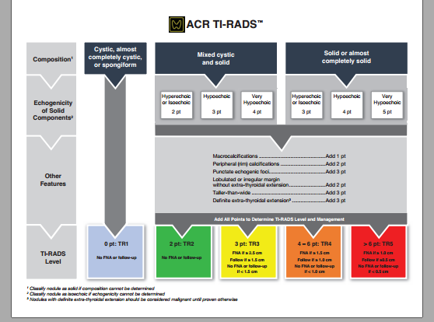
Версия ACR TI-RADS 2019
Кистозный
или
губчатый
Смешанный кистозный
и солидный одновременно
Солидный
структура
эхогенность
Гиперэхогенный или Изоэхогенный
2 балла
Гипоэхогенный
3 балла
Выраженный гипоэхогенный
4 балла
Гиперэхогенный или Изоэхогенный
3 балла
Гипоэхогенный
4 балла
Выраженный гипоэхогенный
5 баллов
Микрокальцификации- 1 балл
Периферические (ободок) кальцификации- 2 балла
Точечные эхогенные включения- 3 балла
Дольчатый или неправильный край без экстратиреоидного распространения- 2 балла
Выше, чем в шире- 3 балла
Экстратиреоидное распространение- 3 балла
другие изменения
TI-RADS
уровень
наблюдение
наблюдение
ТАБ при >2,5см
Набл-ие при >1,5
Не показано ТАБ
и набл-ие при < 1,5
ТАБ при >1,5см
Набл-ие при >1,0
Не показано ТАБ
и набл-ие при < 1,0
ТАБ при >1,0см
Набл-ие при >0,5
Не показано ТАБ
и набл-ие при < 0,5
Классифицируйте структуру как солидную, если состав не может быть определен
Классифицируйте узел как изоэхогенный, если эхогенность не может быть определена
Узел с определенным экстратиреоидным распределением следует считать злокачественными, пока не будет доказано обратное

Slide 13
Основные критерии ACR TI-RADS 2019
Описывать только четыре наиболее подозрительных узла
Каждому узлу присваивается сумма баллов TI-RADS
ТАБ проводится только из двух узлов, с наибольшим количеством баллов TI-RADS

Slide 14
Основные критерии ACR TI-RADS 2019
Образования щитовидной железы размером менее 5 мм не рассматриваются
Образования размером более 5 мм измеряются в поперечном и продольном сканировании
Если обнаружено более 5 узлов- в протокол вносятся только четыре наиболее крупных или подозрительных узла
Каждый узел измеряется строго в поперечном (ширина+толщина) и продольном (длина) сканировании

Slide 15
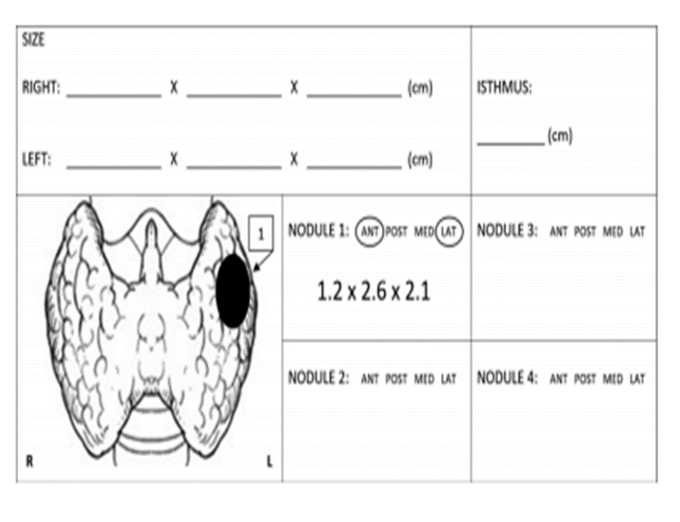
Материалы и методы
С целью более точной интерпретации, разработаны единые протоколы исследования

Slide 16
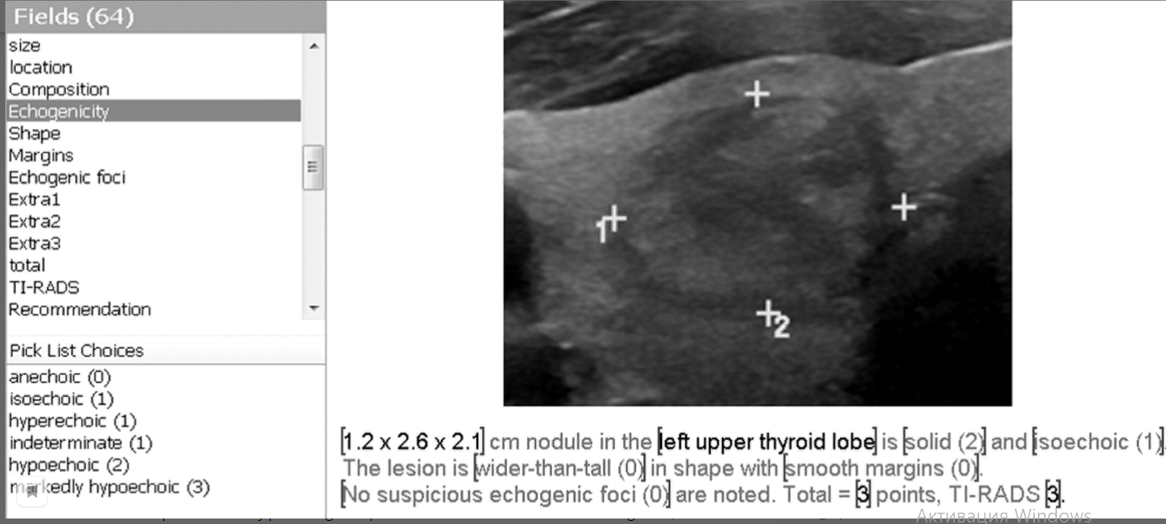
Материалы и методы
Программа Powerscribe 360 Reporting

Slide 17
Полученные результаты
Описание до четырех узлов, с описанием их размеров, локализации, основных УЗ-признаков
Подсчет суммы баллов и определение категории TI-RADS
Сравнение с предыдущими результатами (если есть). Определение наличия порогового роста, который определяется как увеличение на 20% в двух измерениях или увеличение объема на 50%
Заполнение протокола, системы отчетности с дальнейшими рекомендациями по ведению

Slide 18
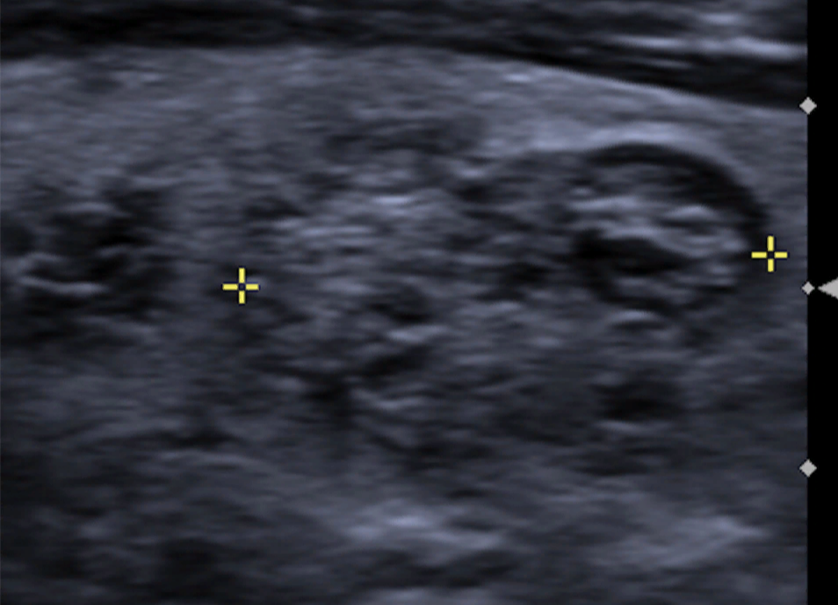
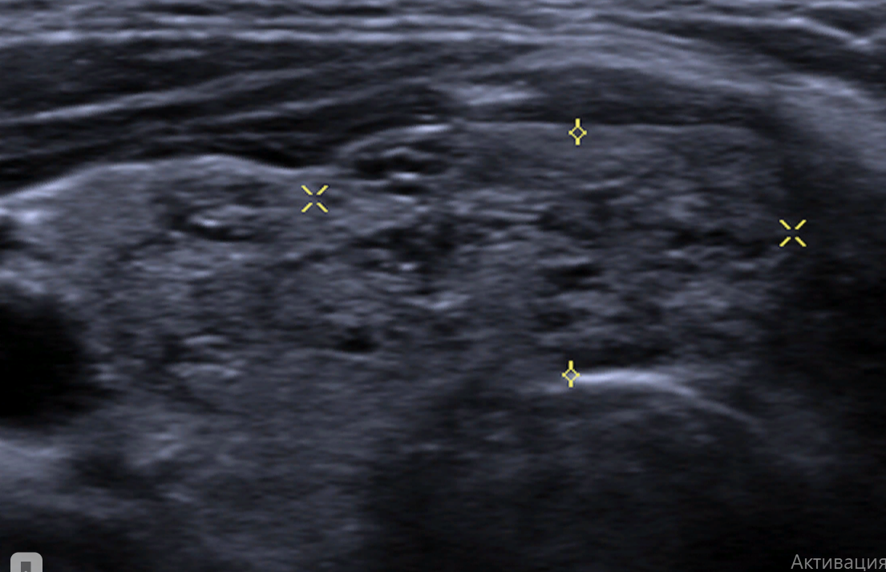
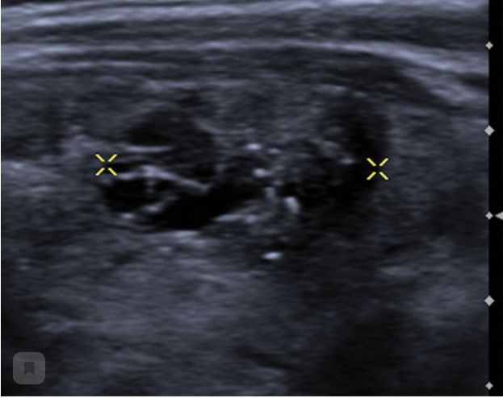
УЗИ щитовидной железы В-режим
Пациент с множественными (3) узлами губчатой структуры

Slide 19
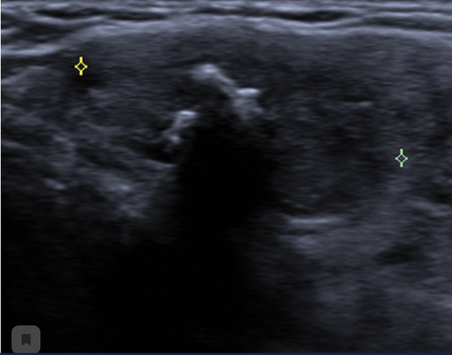
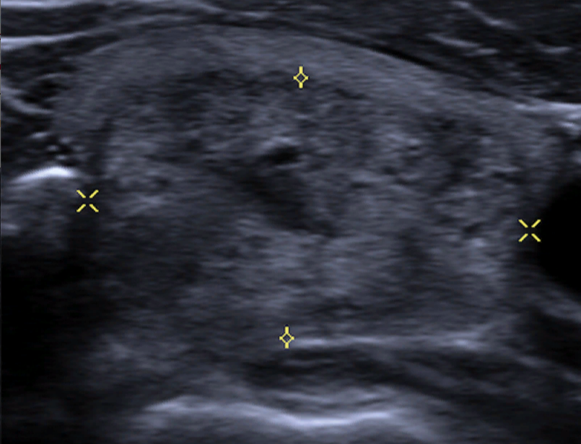
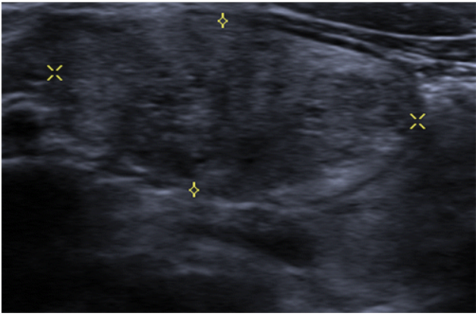
УЗИ щитовидной железы В-режим
А
В
А) TR4 солидный узел с микрокальцинатом в перешейке ЩЖ
В) TR3 солидно-кистозный узел D- 2,6 см
С) TR3 солидный узел D- 3 см
ТАБ - А и С
С

Slide 20
Алгоритм,с использованием признаков ACR TI-RADS
Структура
Да
Кистозная или губчатая
Нет
Периферические кальцификаты
Затемнение внутренней структуры
Нет
Прерывистый контур
Структура
Эхогенность
Сомнительные
Полная оценка признаков
Дать оценку оставшимся признакам
Определить размер для наблюдения и биопсиии

Slide 21
УЗИ щитовидной железы В-режим
Артефакт хвоста кометы.
Выполнена биопсия,
с подозрением на макрокальцинат.
Узел определен, как доброкачественный.

Slide 22
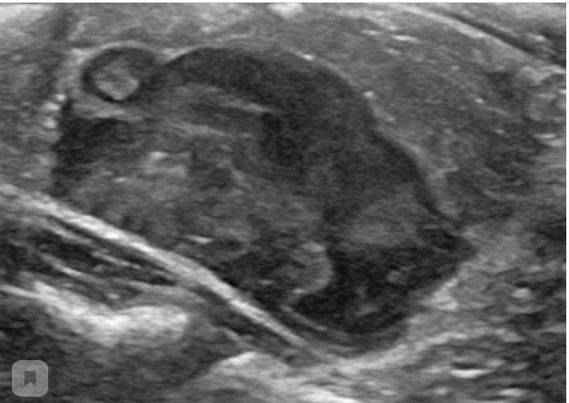
УЗИ щитовидной железы В-режим
В анамнезе узел ЩЖ ранее пунктирован: диагностирован паппилярный рак (микрокарцинома)
Был оценен как TR5, очень подозрительный

Slide 23
Вывод
Единое обучающая система. Несогласованность в описании может привести к диагностическим ошибкам
При возникновении противоречивых случаев, приветствуктся консультация других специалистов
Использование исправного качественного технического оборудования

Slide 24
Заключение
Rafel R. Tappouni и др. внедрили ACR TI-RADS и успешно адаптировали его к практике, что помогло специалистам лучше понимать друг друга
Модернизированная система призвана помочь специалистам УЗД быстро классифицировать узлы ЩЖ, что разрешает проблему с гипердиагностикой узловой патологии ЩЖ и улучшает качество жизни пациентов

Slide 25
Список литературы
ACR TI-RADS: Pitfalls, Solutions, and Future Directions. Rafel R. Tappouni, MD Jason N. Itri, MD, PhD Teresa S. McQueen, MD Neeraj Lalwani, MD Jao J. Ou, MD, PhD, RadioGraphics 2019; 39:2040–2052, RSNA, 2019

Slide 26
СПАСИБО ЗА ВНИМАНИЕ!

